Slide 1
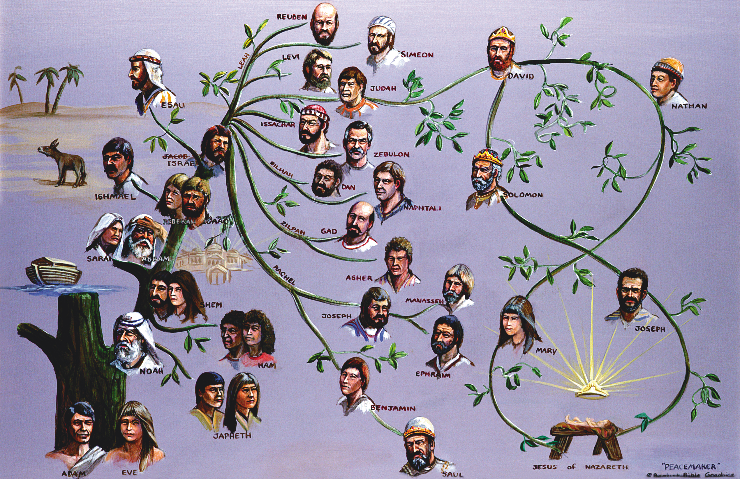

Slide 2
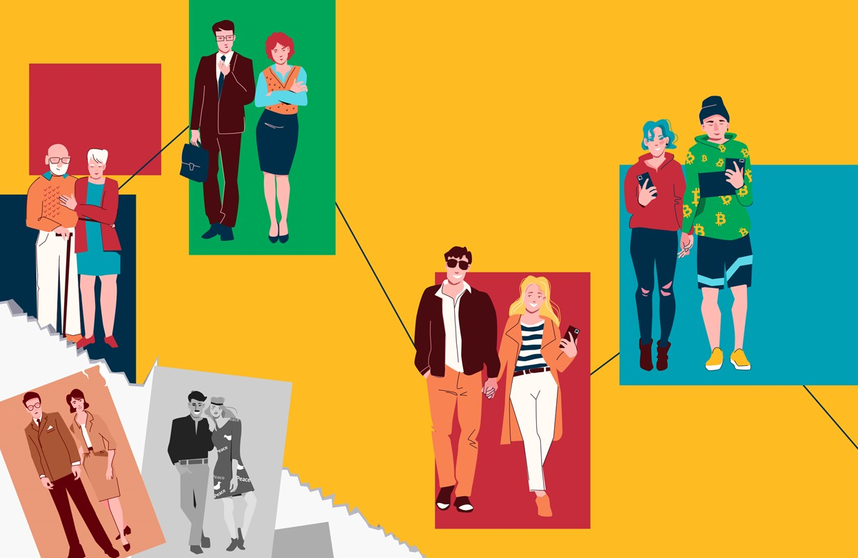
¿Sabías que tu herencia familiar influye directamente en tu actitud ante algunas circunstancias de la vida? La terapia transgeneracional estudia cómo se transmiten en una familia, de una generación a otra, estilos de comportamiento y problemas de salud física y mental.
Elena G. de White señala: «Hay muchos que tienen un defecto de carácter que recibieron de nacimiento y que nunca han vencido; sin embargo, lo han acariciado como si fuera el más fino oro y lo han incorporado dentro de su experiencia cristiana» (Testimonios para la iglesia, t. 5, p. 394).
El Señor sabía que nuestra herencia familiar nos aportaría tendencias al mal, por eso, en su Palabra nos dejó establecido las formas como podemos superar estas deficiencias y tener hogares felices.
Vamos a aprender lecciones de los antepasados de Jesús y cómo lo que más influyó en la vida de cada uno fue la decisión que tomaron en su relación con Dios. ¡Bienvenidos!

Slide 3
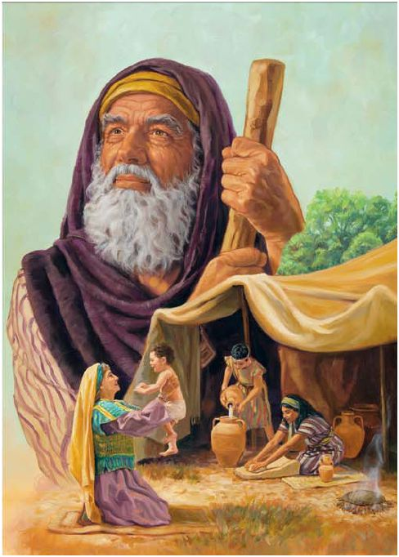
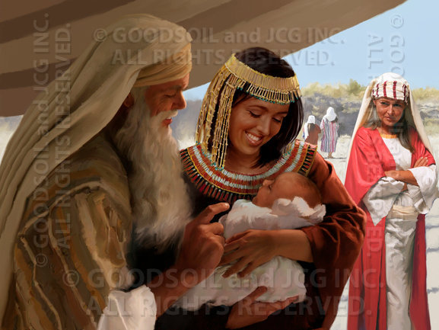
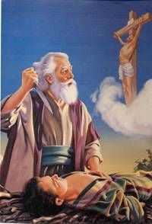
Una de las instrucciones dadas por Dios para que las familias vivan felices es tener una verdadera fe en Dios. Mientras Abraham estuvo a la espera del cumplimiento de la promesa, la duda se apoderó de él. Como consecuencia tomó a Agar por esposa, introduciendo en su familia la poligamia. El hijo de esta unión, junto a su madre, fue causa de gran sufrimiento en su familia.
Más adelante, Abraham superó sus debilidades y demostró una fe ciega al ofrecer a su hijo Isaac. Por esto fue llamado el padre de la fe. Debemos mantener nuestra fe en alto, a pesar de la prueba.

Slide 4
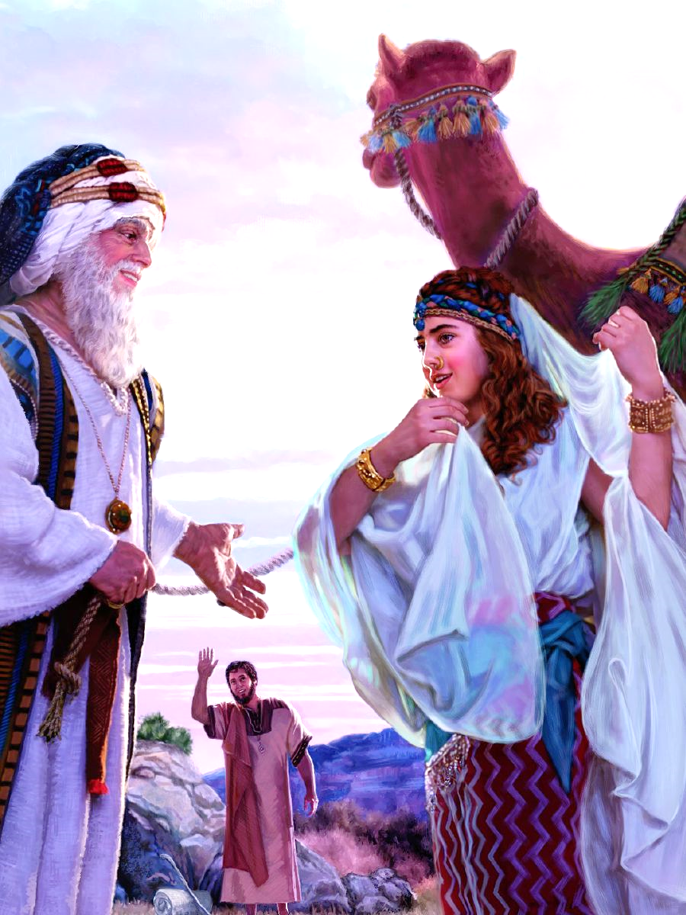
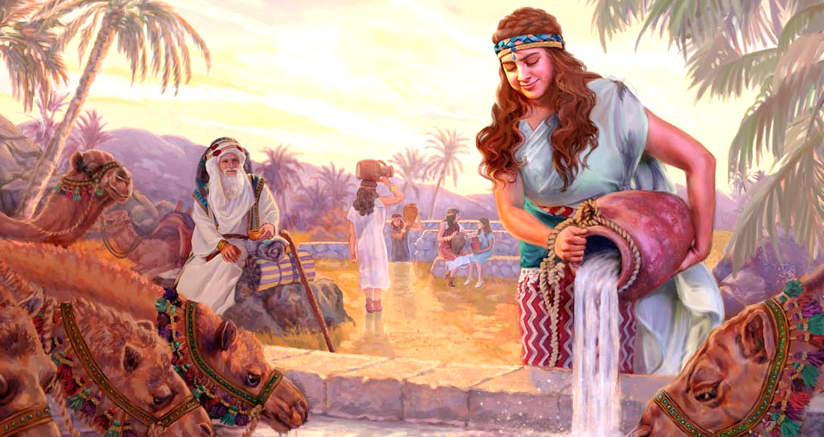
La segunda lección podemos observarla en Isaac: nuestra pareja debe compartir nuestra misma fe. Era fácil conseguir esposa entre las mujeres cananeas, pero Abraham sabía que Dios no aprobaba esa práctica. Aun en su época era difícil conseguir una pareja adecuada, pero Isaac dejó todo en las manos de Dios y Él lo recompensó con una esposa conforme a su ideal. La elección de la pareja es de vital importancia para nuestra relación con Dios y nuestra felicidad.

Slide 5
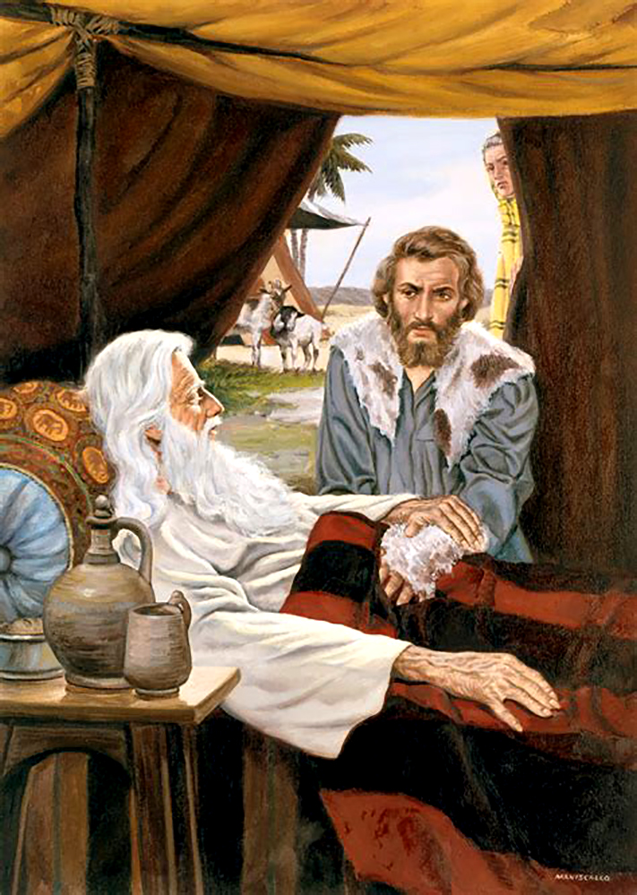
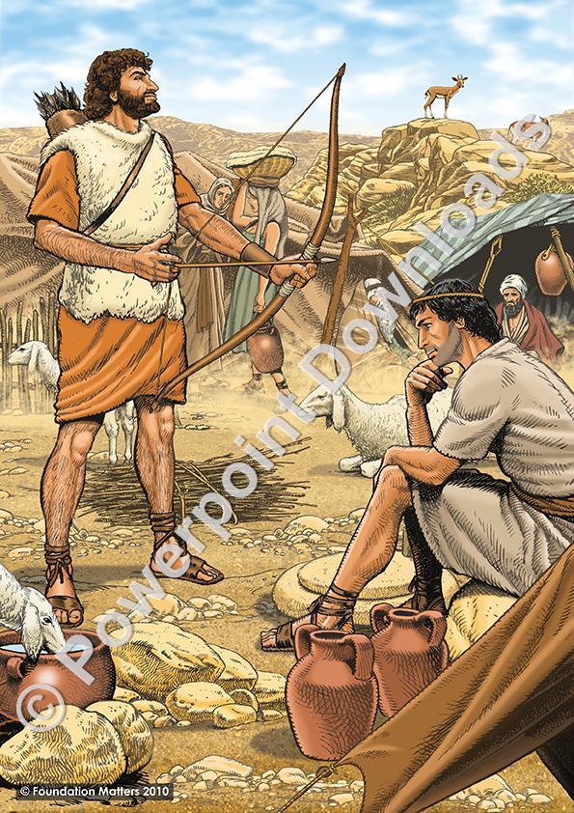
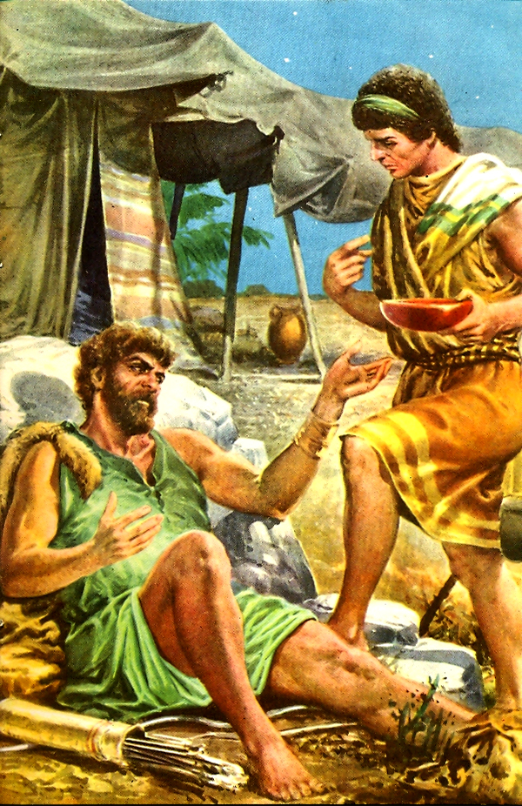
Jacob y Esaú fueron criados con los mismos principios religiosos que sus padres, pero ambos mostraron problemas de carácter. Uno era mentiroso y el otro amaba la complacencia propia.
Sin embargo, Isaac aplicó el principio divino que encontramos en Deuteronomio.
“Y estas palabras que yo te mando hoy, estarán sobre tu corazón; y las repetirás a tus hijos, y hablarás de ellas estando en tu casa, y andando por el camino, y al acostarte, y cuando te levantes. Y las atarás como una señal en tu mano, y estarán como frontales entre tus ojos; y las escribirás en los postes de tu casa, y en tus puertas” (Deuteronomio 6:6-9).
Al final de su vida, Isaac pudo ver a sus hijos transformados y convertidos.
En Jacob se cumplió la promesa, y de él salió el pueblo de Israel. La lección que aprendemos es que, aunque la experiencia espiritual no se transmite genéticamente, la herencia espiritual se puede transferir a través de la enseñanza. Repite las enseñanzas espirituales a tus hijos en las diferentes actividades de la vida diaria.

Slide 6
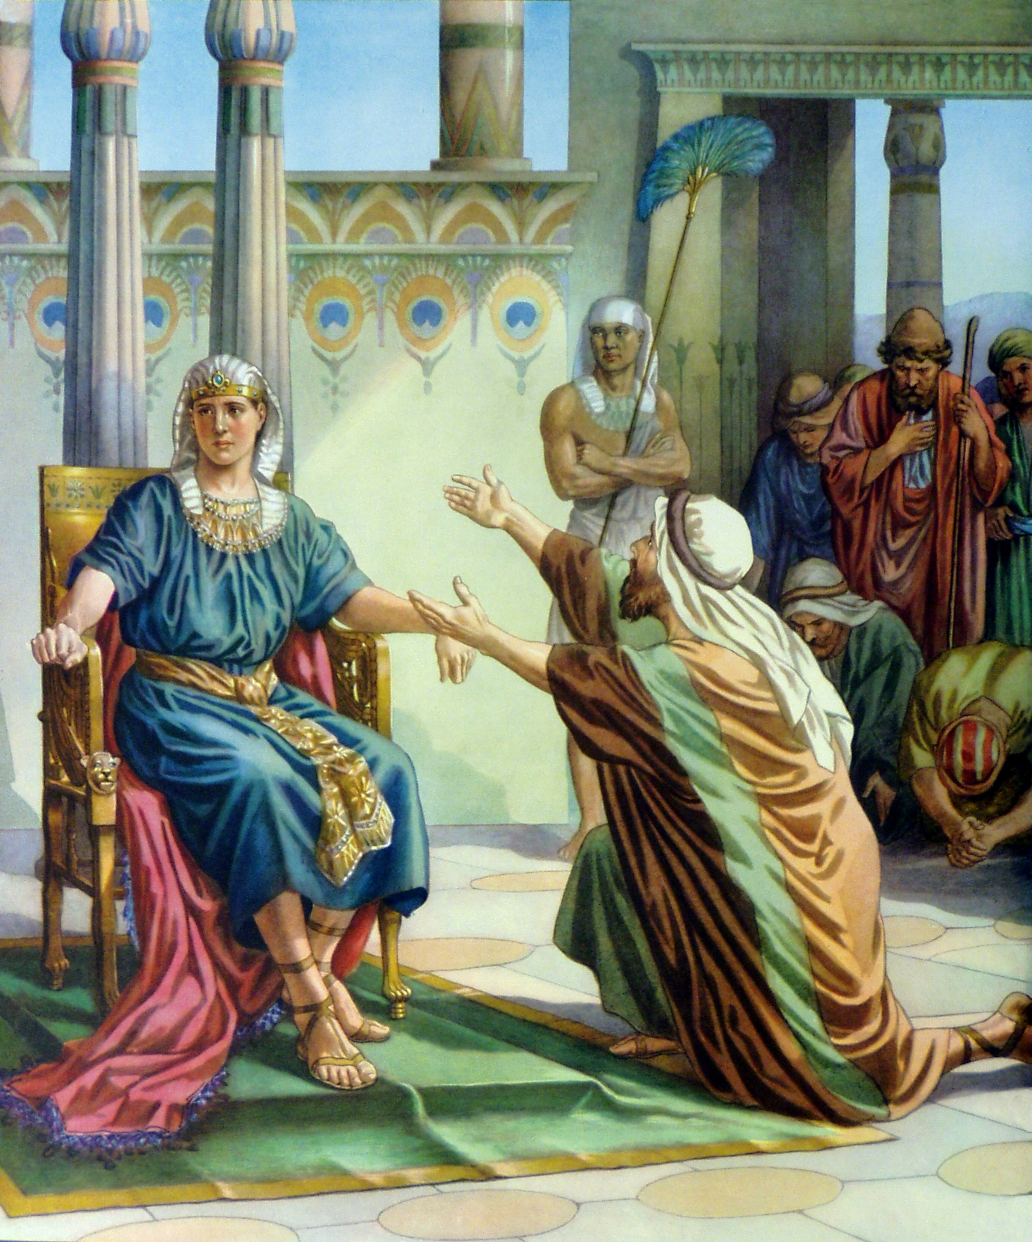
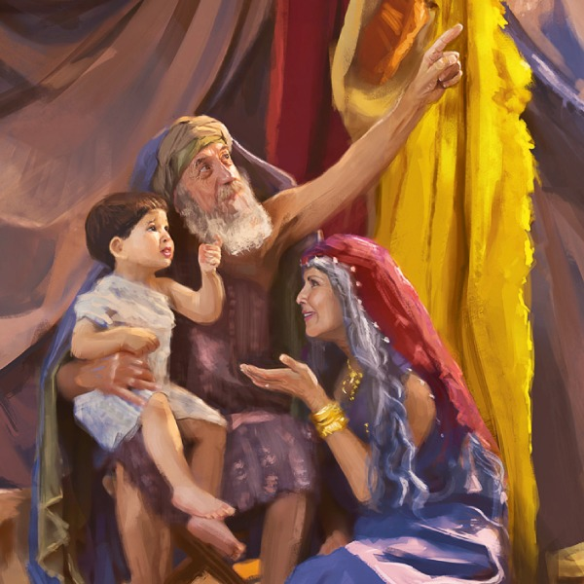
Judá mostró nobleza de carácter hacia Benjamín intercediendo por él ante José: “Como tu siervo salió por fiador del joven con mi padre, diciendo: Si no te lo vuelvo a traer, entonces yo seré culpable ante mi padre para siempre; te ruego, por tanto, que quede ahora tu siervo en lugar del joven por siervo de mi señor, y que el joven vaya con sus hermanos. Porque ¿cómo volveré yo a mi padre sin el joven? No podré, por no ver el mal que sobrevendrá a mi padre” (Génesis 44:32-34).
Pero tuvo deficiencias en la disciplina de sus dos primeros hijos. Ambos fueron malos a los ojos de Dios. Fue de su hijo Fares, a quien tuvo en su vejez, de quien Jesús descendió.
Otra lección que debemos aprender es que, a pesar de los sufrimientos por los errores cometidos al educar a nuestros hijos, debemos volvernos al Señor, pedir su dirección y tratar de hacerlo mejor, ya sea con esos mismos hijos, con otros que tengamos, o con los nietos.

Slide 7
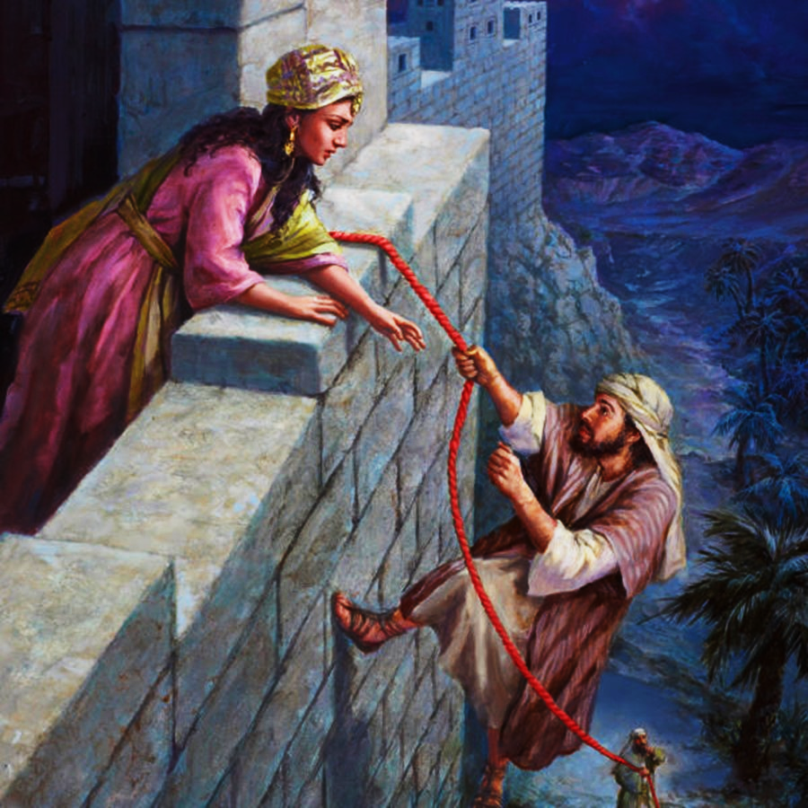
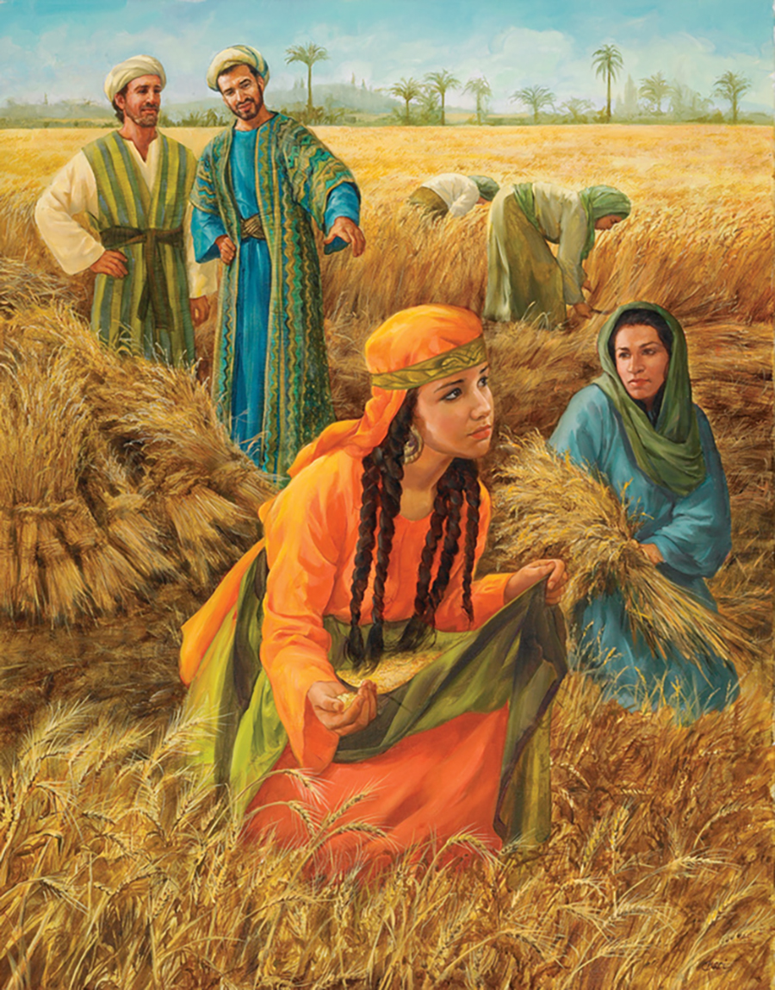
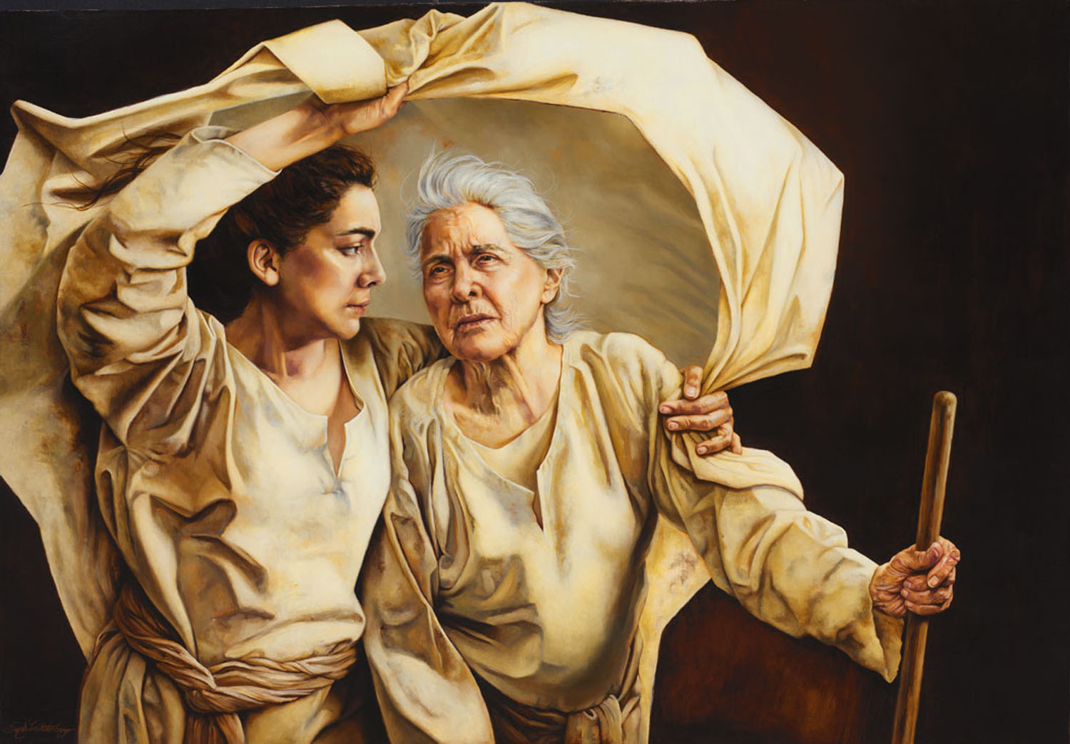
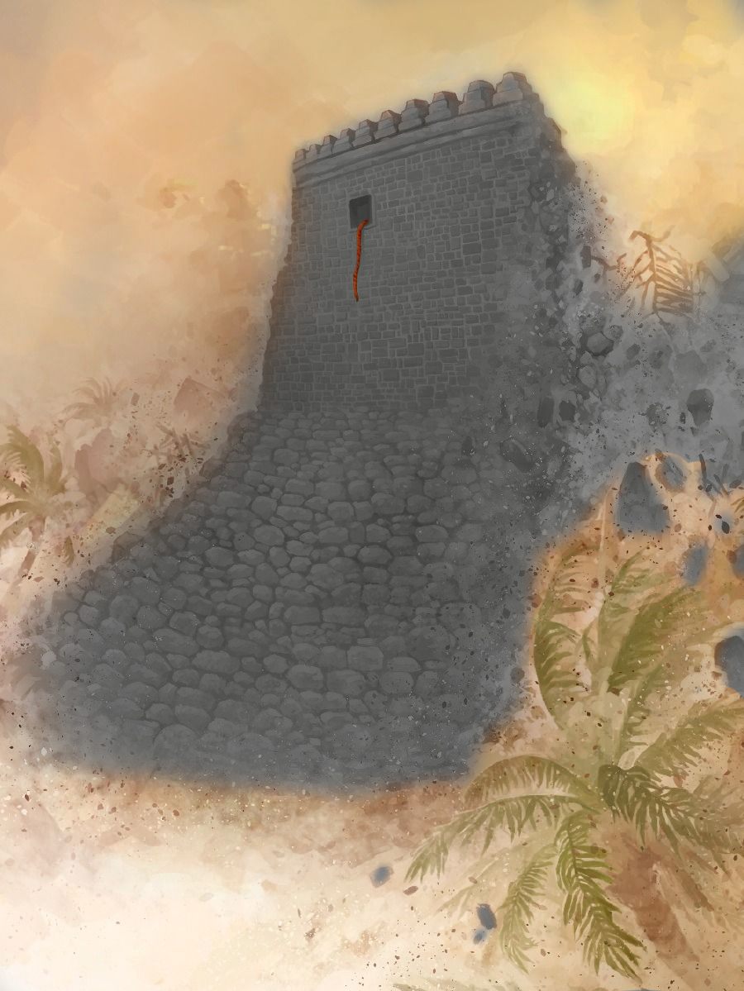
Es sorprendente ver en el árbol familiar de Jesús dos mujeres cuyo origen y estilos de vida eran contrarios a los del pueblo de Dios. Rahab tenía una profesión totalmente opuesta a las leyes de Dios y, por otro lado, Rut había crecido adorando a dioses falsos.
Sin embargo, la lección que nos enseñan estas dos mujeres es que no importa de dónde procedan los miembros de una familia. Si le entregan su vida al Señor, Él los acepta y los transforma para su gloria.

Slide 8
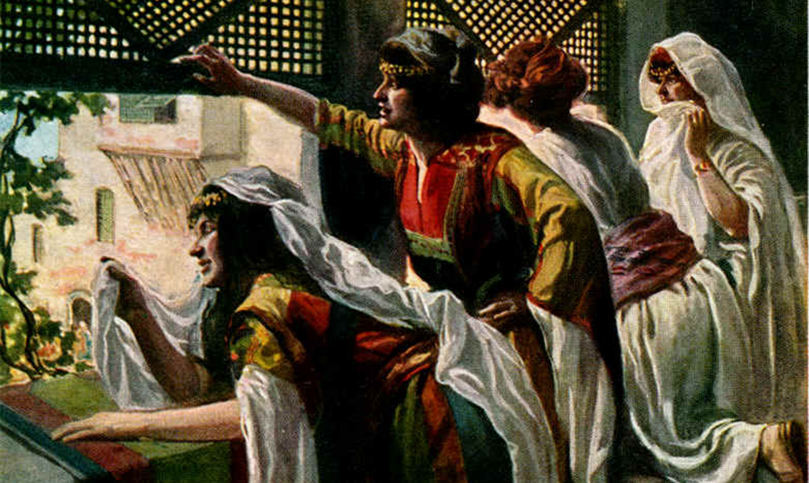
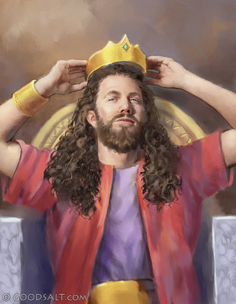
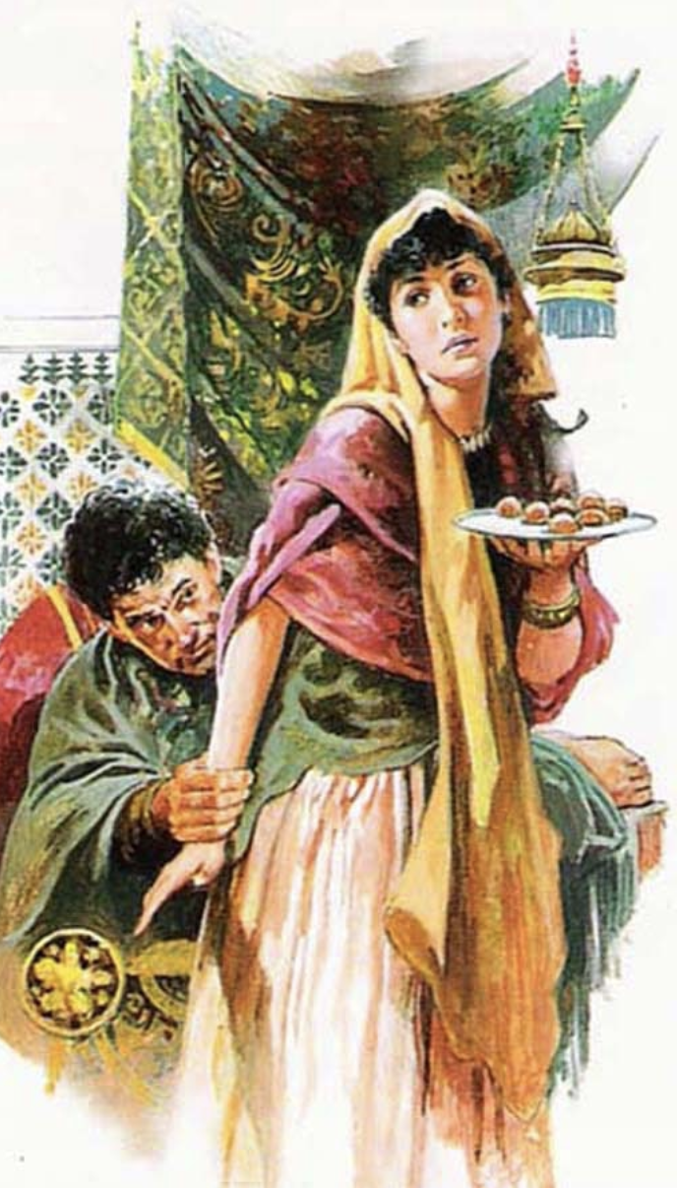
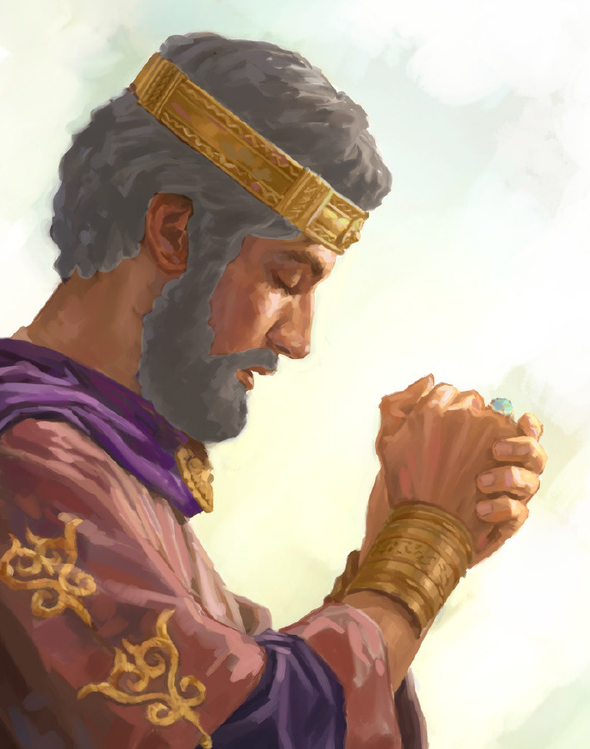
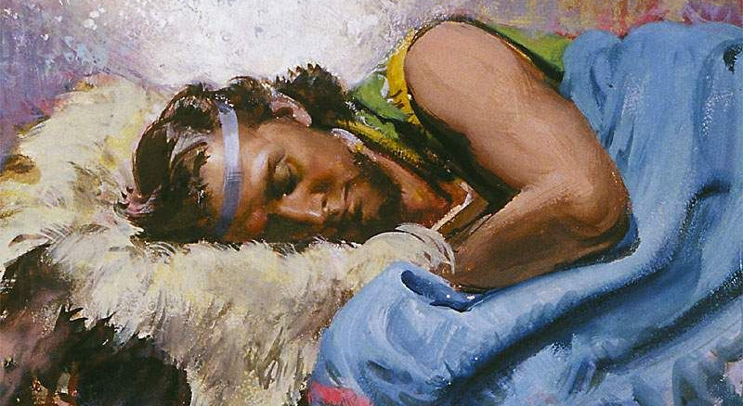
El rey David, al igual que sus ancestros, cometió el tremendo error de la poligamia.
Sus hijos mostraron rasgos de carácter que fueron causa de su sufrimiento y del desagrado de Dios. El asesinato, el adulterio, el incesto y otras conductas negativas se vieron repetidos en su descendencia.
Sin embargo, David se mantuvo fiel al Señor a pesar de los errores que cometió en su vida y en la educación de sus hijos.
Por eso Dios cumplió su promesa en Salomón.
La lección es que, no importa las malas relaciones interpersonales y los caracteres indisciplinados en nuestra familia, Dios puede cumplir su promesa en nosotros si somos fieles a él.

Slide 9
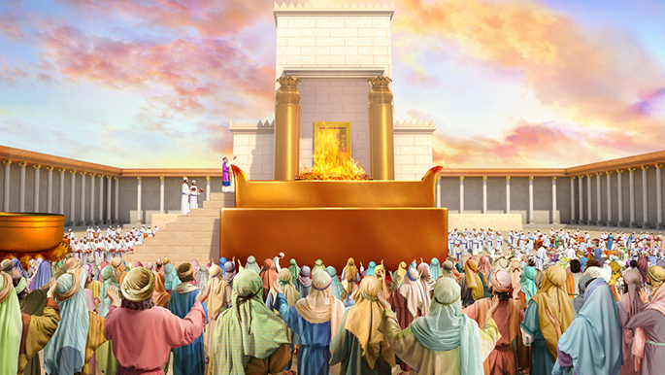
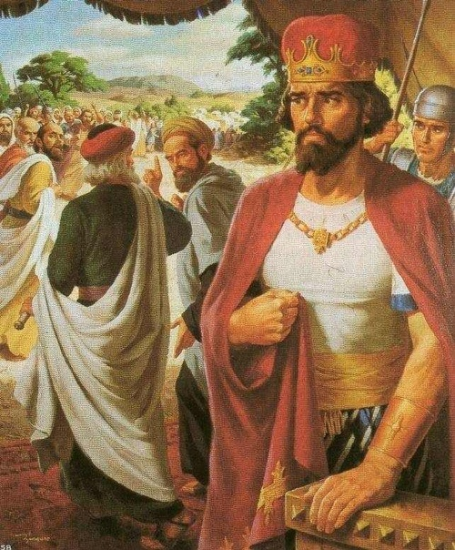
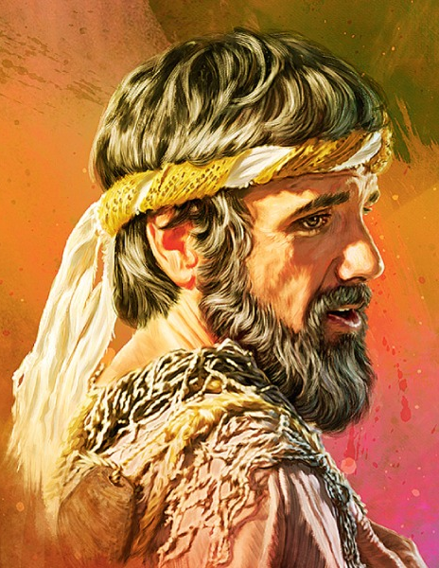
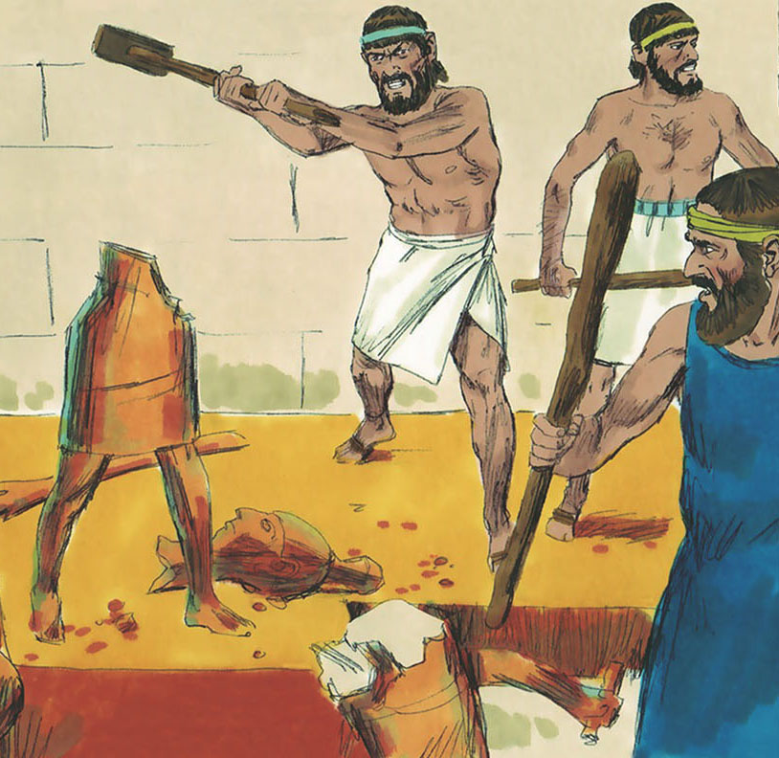
En la siguiente secuencia del árbol familiar de Jesús está Salomón, luego Roboam y el hijo de este, Abías, después Asa.
Lo que se puede observar es que en la descendencia de David prevalece la debilidad de carácter, la falta de adherencia a los principios y la cobardía. Esto nos enseña que a pesar de que los padres gocen de fama y éxito esto no garantiza que sus hijos gozarán de lo mismo, a menos que desarrollen una firme fidelidad a Dios.

Slide 10
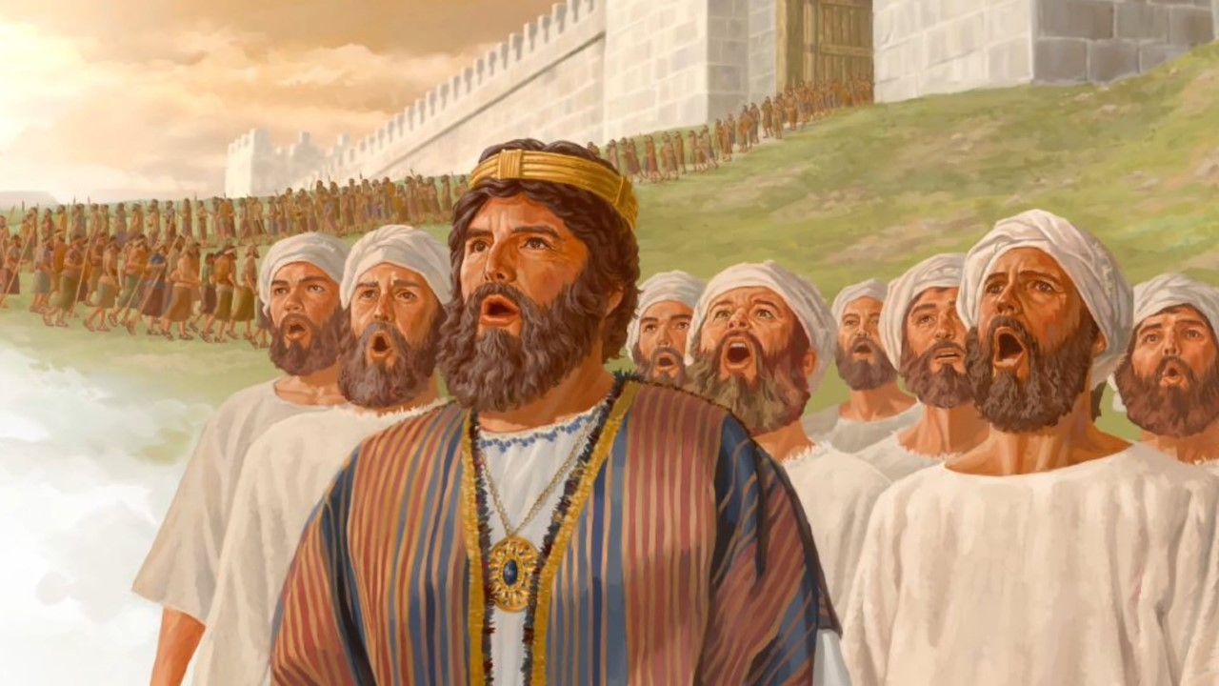
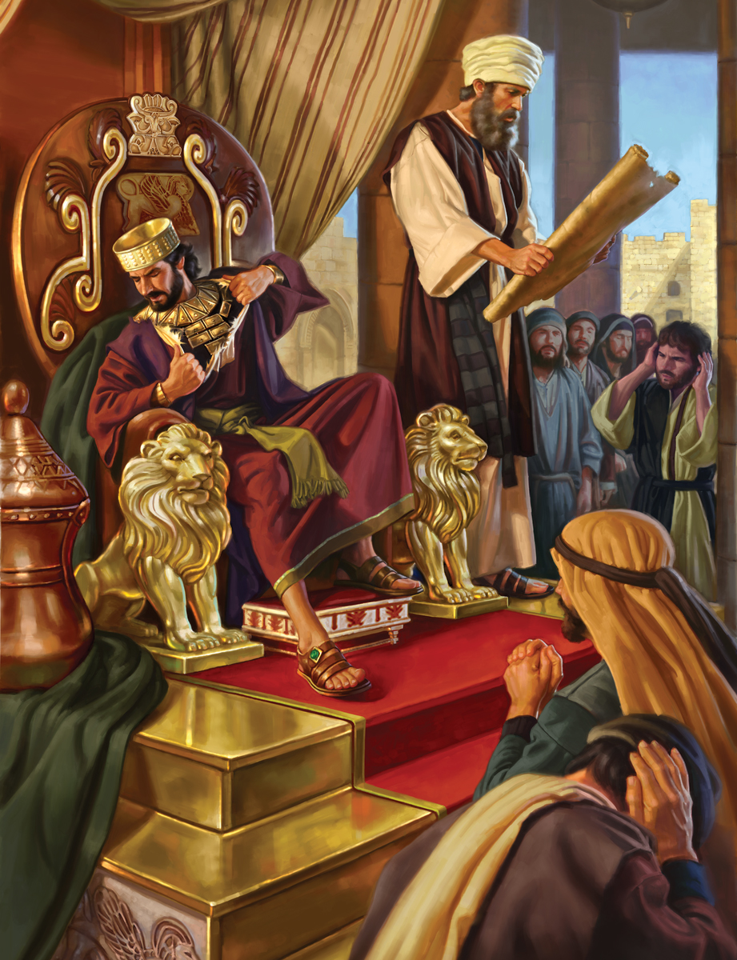
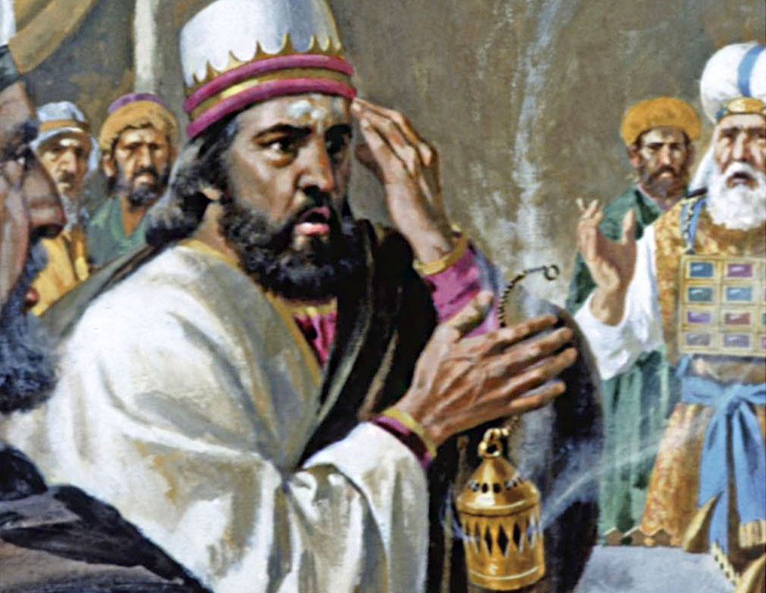
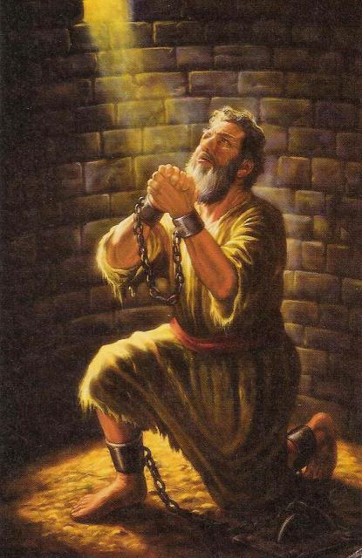
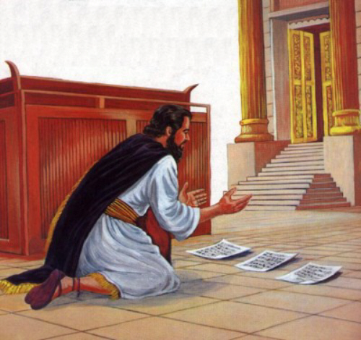
Luego de los reyes ya mencionados podemos notar una secuencia de fidelidad e infidelidad de una generación a otra. A pesar del mal ejemplo de su padre, Josafat fue fiel al Señor. Después de él, Joram, Uzias y Jotam, hicieron lo recto a los ojos de Dios.
Acaz fue rebelde. Sin embargo, su hijo Ezequías sirvió a Dios. Pero él engendró al rey más criminal y perverso de todos los tiempos, Manasés. Sin embargo, aunque se arrepintió, su hijo Amón desechó a Dios. De Amón surge el rey más perfecto y espiritual: Josías.
Es cierto que podemos guiar a nuestros hijos en los caminos de Dios, pero al final ellos decidirán si siguen a Dios o no.
Como padres debemos cumplir con nuestro deber y esperar confiados en la promesa de Dios (Isaías 49:25).

Slide 11
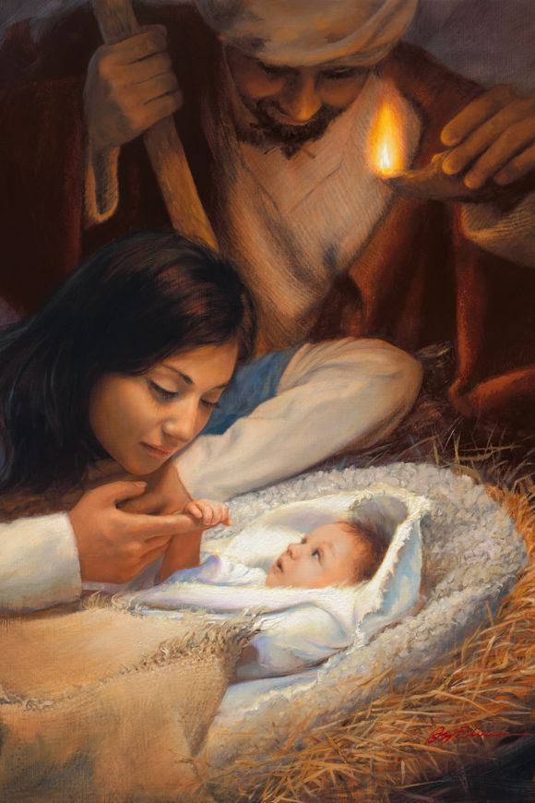
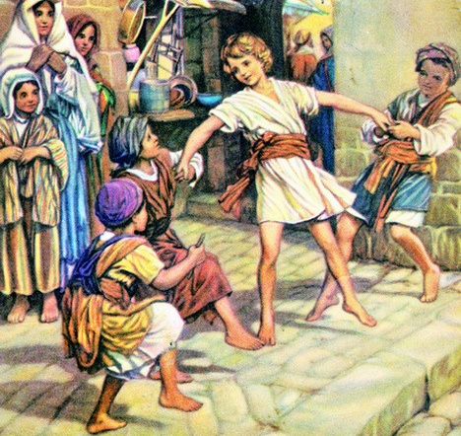
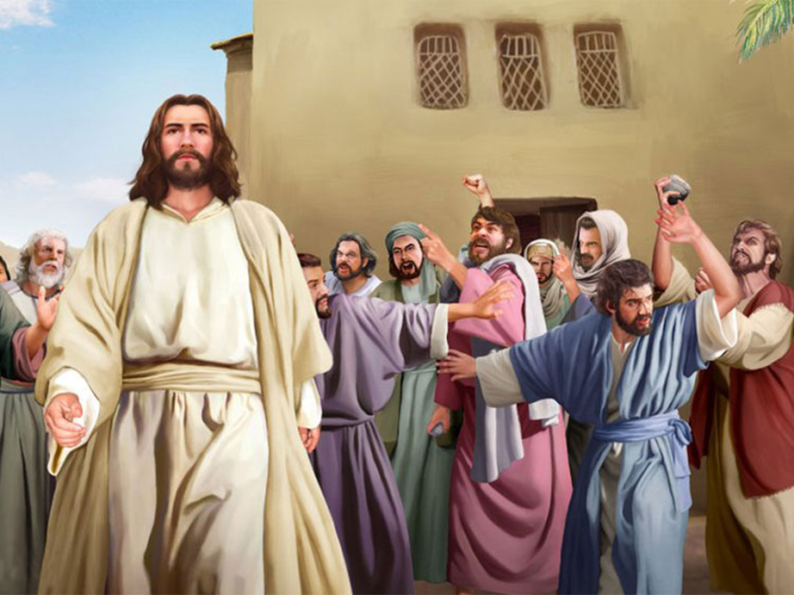
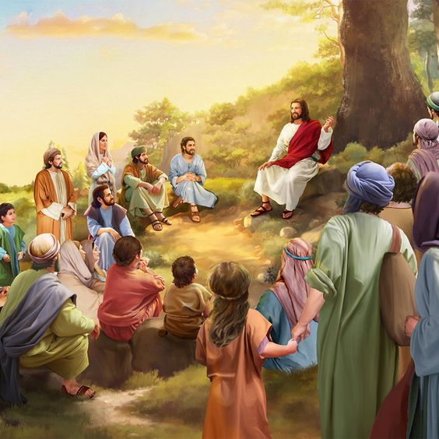
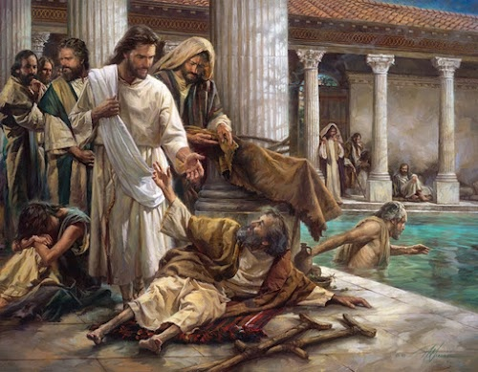
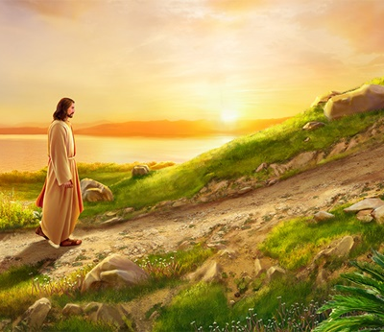
Jesús nos mostró la lección más valiosa que podemos aprender: No importa que tu herencia familiar te aporte rasgos de carácter desagradables o deficientes. No importan las circunstancias en las que has crecido, no tenemos que repetir su historia.

Slide 12
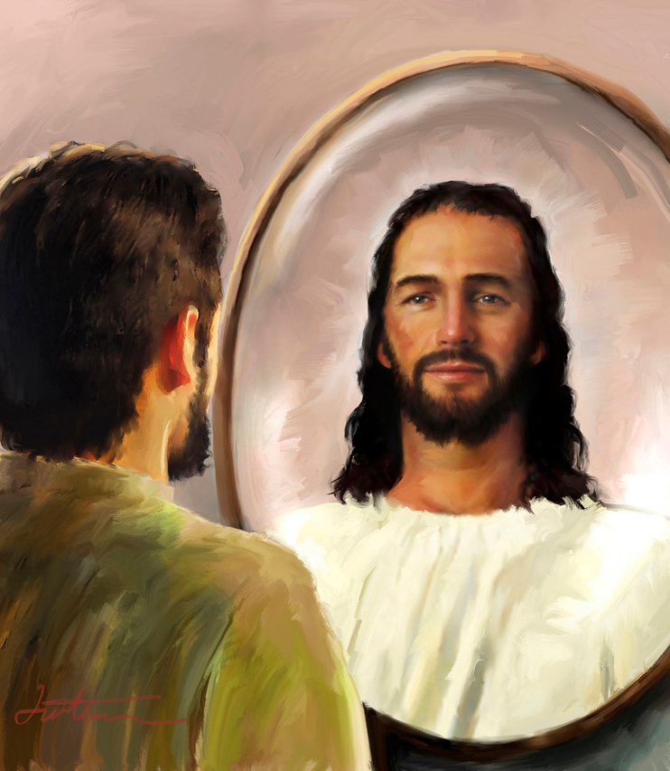
No digan que no pueden remediar sus defectos de carácter. Si llegan a esta conclusión, dejarán ciertamente de obtener la vida eterna. La imposibilidad reside en la propia voluntad de ustedes. Si no quieren, no podrán vencer. La verdadera dificultad proviene de la corrupción de un corazón no santificado y de la falta de voluntad para someterse al gobierno de Dios (Mente, carácter y personalidad, t. 2, p. 191).
Que la ley de bondad esté sobre vuestros labios y el aceite de la gracia en vuestro corazón. Esto producirá maravillosos resultados. Seréis tiernos, simpatizantes, corteses. Necesitáis todas estas gracias. El Espíritu Santo debe ser recibido e implantado en vuestros caracteres; entonces será como un fuego santo, que producirá incienso que se elevará hacia Dios, no de labios condenatorios, sino como bálsamo para las almas de los hombres. Vuestro rostro reflejará la imagen de lo divino...
Al contemplar el carácter de Cristo os transformaréis a su imagen. La gracia de Cristo solamente puede cambiar vuestro corazón y entonces reflejaréis la imagen del Señor Jesús. Dios nos pide que seamos semejantes a él, a saber, puros, santos y sin contaminación. Debemos llevar la imagen divina.
El Señor Jesús es nuestro único ayudador. Por medio de su gracia aprenderemos a cultivar el amor, a educarnos a nosotros mismos para hablar bondadosa y tiernamente. Por medio de su gracia nuestros modales fríos y ásperos serán transformados... Debemos cultivar las excelencias celestiales del carácter (DNC, 246).

